Slide 1
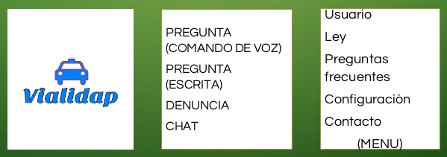

Slide 2
Nota:
He puesto todos los elementos que me han sido posibles del listado que tenían
Sin embargo solo me he limitado en ver que llevara el “MENU”, el orden de este y ver que opciones que ofrecerá
Es necesario que el apartado estético es decir los colores, imagenes y detalles mínimos de apariencia sean diseñados por ustedes, así que espero que hagan los respectivos diseños respecto a las sugerencias que se muestran a continuación y me los envíen

Slide 3
MENU
CONSULTA MULTAS
DENUNCIAS
SUBIR A LA RED
NOTICIAS
PREGUNTAS FRECUENTES
CONTACTO
MENU
CONSULTA MULTAS
DENUNCIAS
SUBIR A LA RED
NOTICIAS
PREGUNTAS FRECUENTES
CONTACTO
MENU
CONSULTA MULTAS
DENUNCIAS
SUBIR A LA RED
NOTICIAS
PREGUNTAS FRECUENTES
CONTACTO

Slide 4

CONSULTA MULTAS:
LISTA DE MULTAS
NOMBRE COSTO
… ….
… ....
… ....
… ....
BUSQUEDA
OPCIONES QUE OFRECE:
Lista de multas (ordenadas por nombre y costo)
Buscador por voz: Brinda al usuario la posibilidad de hacer una búsqueda por voz o escrita
Descripción de la multa: al darle clic a una multa aparecerá la descripción de la multa

Slide 5
DENUNCIAS:
OPCION 1
OPCION 2
OPCION 3
ETC
DENUNCIAS
OPCIONES QUE OFRECE:
Menú con opciones para marcar números para reportar actos de corrupción
01 800 1 844452
denunciaanonima@pueblacapital.gob.mx
etc.

Slide 6
SUBIR A LA RED
OPCIONES PARA COMPARTIR VIDEOS O FOTOS A LA RED
Esta parte incluirá herramientas para publicar actos de corrupción o accidentes a una pagina de Facebook
Nota: Del diseño de este apartado me encargo yo

Slide 7
NOTICIAS
SECCION PARA RECIBIR NOTICIAS DE ACCIDENTES O EVENTOS EN LA CARRETERA
En esta sección será posible visualizar noticias de eventos que se hayan compartido en redes de noticias, redes sociales y que otros usuarios hayan compartido
Nota: Del diseño de este apartado me encargo yo

Slide 8
PREGUNTAS FRECUENTES:
Pregunta y respuesta 1
Pregunta y respuesta 2
Pregunta y respuesta 3
ENVIAR PREGUNTA
PREGUNTAS FRECUENTES
SECCION PARA PREGUNTAR Y VER PREGUNTAS DE OTROS USUARIOS
Muestra las preguntas mas recurrentes de los usuarios
Enviar pregunta: Opción para enviar pregunta acerca de algún evento de vialidad o duda sobre la aplicación

